Slide 1
Samohlásky pod drobnohledem
Adléta Hanžlová, fonetický ústav ff uk

Slide 2
Fonetika jako vědní disciplína
zkoumá proces řečové komunikace
artikulační → pohyby mluvidel
akustická → fyzikální vlastnosti řečového signálu
percepční → zpracování řeči ve sluchovém ústrojí a mozku
fonologie → zvukové systémy jazyků
Notes:
Fonetika jako vědní disciplína
zkoumá proces řečové komunikace
artikulační – pohyby mluvidel
akustická – fyzikální vlastnosti řečového signálu
percepční – zpracováním řečových zvuků ve sluchovém ústrojí a mozku
fonologie – zvukové systémy jazyků
interdiciplinární věda, přesah do anatomie, fyziologie, fyziky, informatiky (řečových technologií), psychologie, lingvistiky, výuky jazyků, další (př. ForFon, fonetická spolupráce)

Slide 3
Proces komunikace
zdroj obrázku: Skarnitzl et al. (2016). Zvuková báze řečové komunikace. Nakladatelství Karolinum.
Notes:
Komunikační proces (zjednodušeně)
nás dnes bude zajímat pohyb artikulačních orgánů a vlnění vzduchu → akustika

Slide 4
Přehled témat
tvoření hlasu
zvuk jako vlnění, zvukové spektrum
výslovnost samohlásek
„mluvící stroje“ – syntéza samohlásek

Slide 5
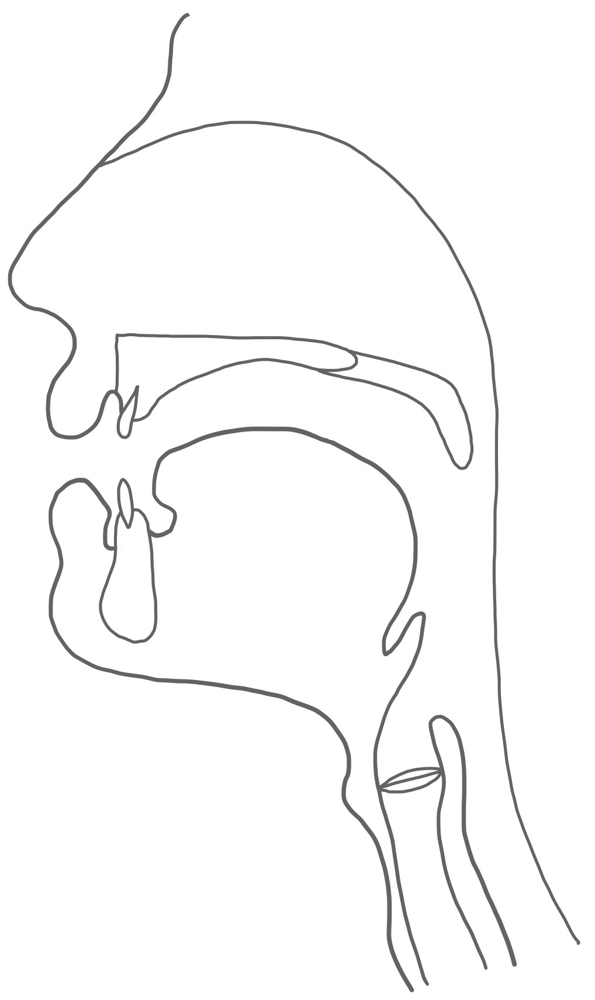
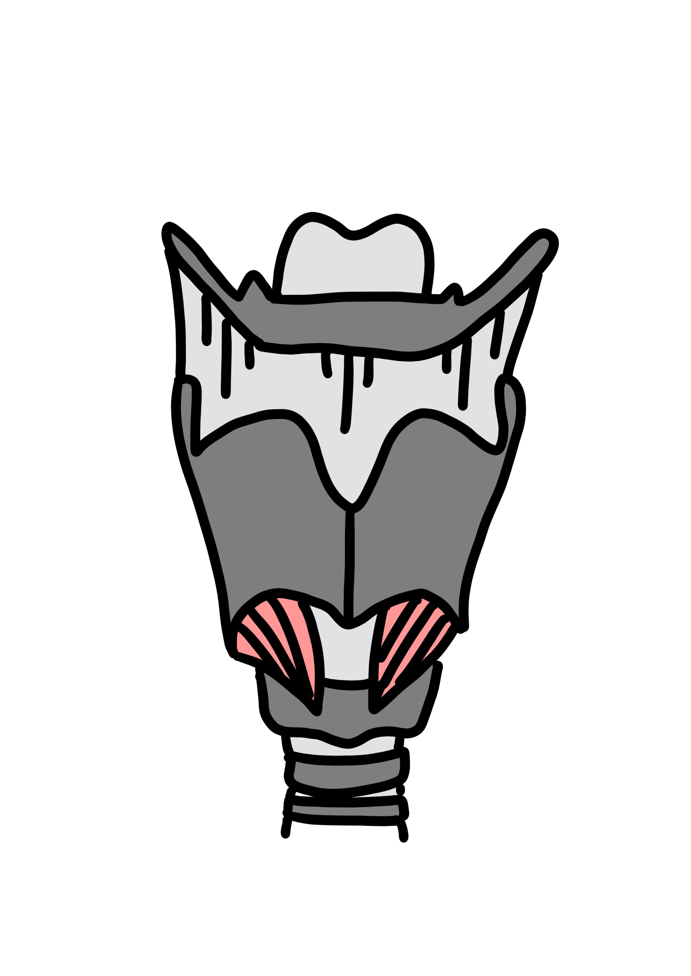
Produkce řeči
dýchací ústrojí
fonační ústrojí
artikulační ústrojí
zdroj obrázků: Hanžlová (2024). Rozvoj hlasových dovedností v oblasti řečnictví, jevištní mluvy a zpěvu z hlediska fonetiky. Diplomová práce, UK.
Notes:
Krátký úvod – jak vzniká řeč
3 hlavní složky
respirační – plíce (výdechový proud)
fonační – hrtan (kmitání hlasivek) → znělé hlásky, barva hlasu
artikulační ústrojí – vokální trakt (hltan, ústní, nosní dutina)

Slide 6
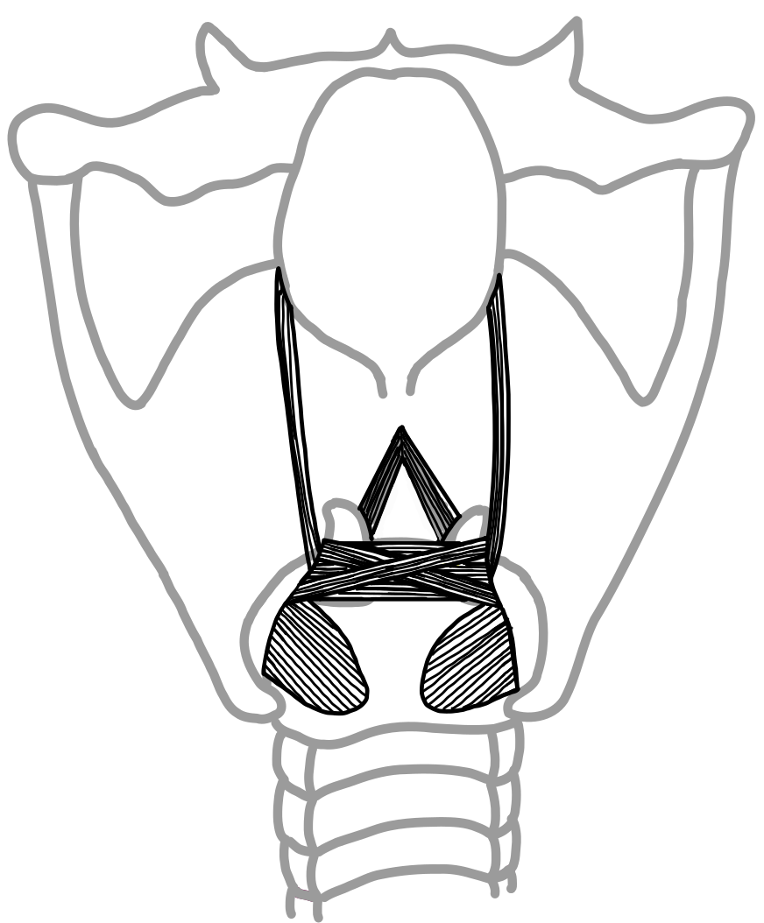
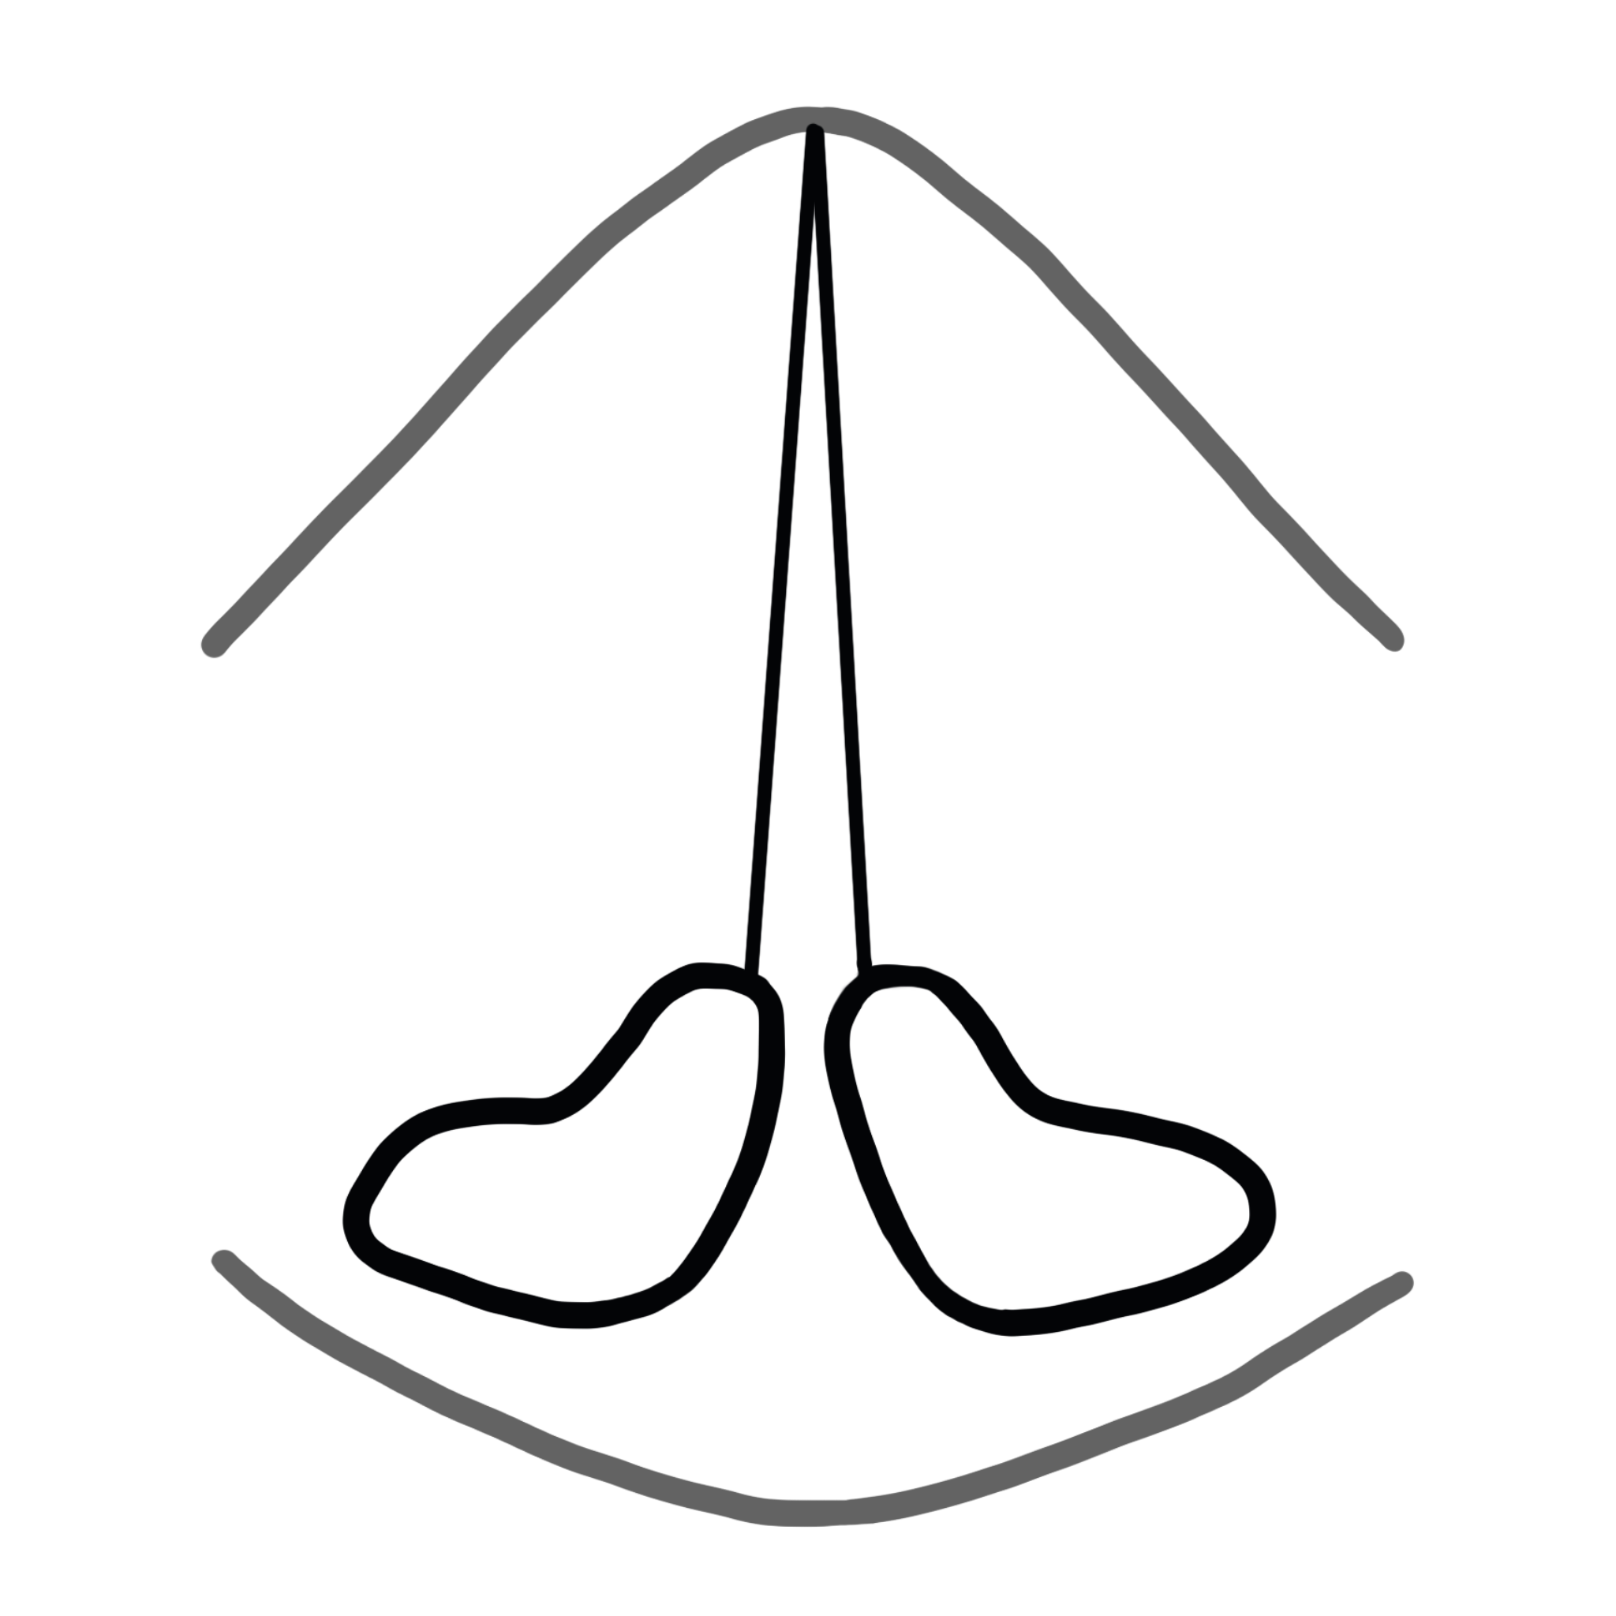
Fonační ústrojí
primární funkce: ochrana, fixace
složitý systém chrupavek, svalů a vaziva
Notes:
výdechový proud z plic → fonační systém
primární funkce hrtanu = ochrana proti vniknutí cizích těles, fixace při fyzicky namáhavých činnostech
hrtan je složitý systém chrupavek, svalů a vaziva
hrtanové svaly patří k nejrychlejším v lidském těle

Slide 7
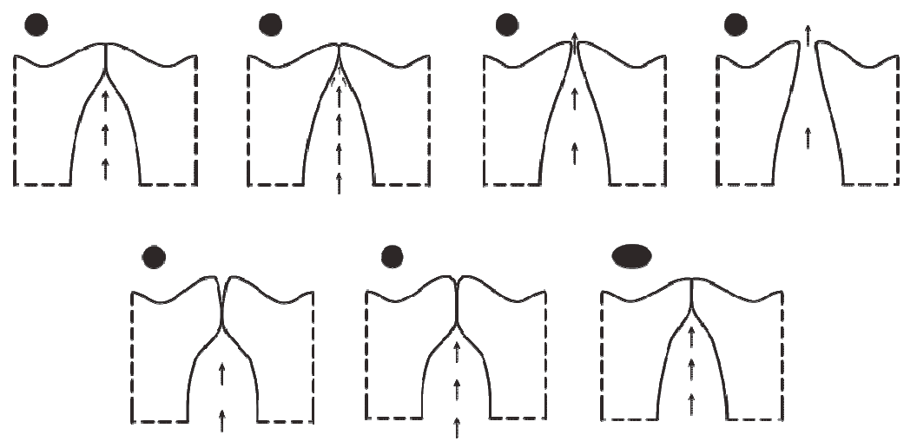
Kmitání hlasivek
myoelasticko-aerodynamická teorie
zdroj obrázku: https://fonetika.ff.cuni.cz/wp-content/uploads/sites/104/2016/06/4_SourceFilter.pdf
Notes:
demonstrace kmitání hlasivek – pokus se dvěma papírky
princip fonace – pískání balonkem
hlasivky jsou rozkmitány výdechovým proudem
PRINCIP KMITÁNÍ HLASIVEK – myoelasticko-aerodynamická teorie
není potřeba opakovaná svalová činnost, ta pohyb iniciuje, pak už ale pouze udržuje
hrtanové svaly přitáhnou hlasivky k sobě, aby vytvořily překážku výdechovému proudu, POPIS VIZ DP
vzniklý zvuk pokračuje do artikulačního systému
pohyb artikulačních orgánů = změny tvaru nadhrtanových dutin = změny tvaru a objemu rezonančních prostor (překážky v cestě výdechového proudu) → charakteristické akustické vlastnosti hlásek
hlásky = samohlásky / souhlásky

Slide 8
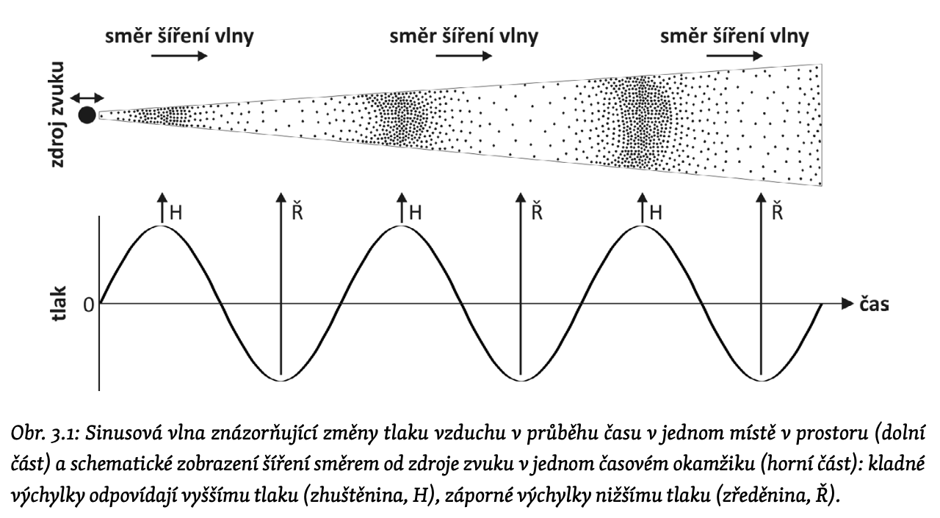
Zvuková vlna
zdroj obrázku: Skarnitzl et al. (2016). Zvuková báze řečové komunikace. Nakladatelství Karolinum.
Notes:
Zvuková vlna
řeč – zvuk je rozkmitán pohybem hlasivek (to jsme si teď řekli)
vnímání – sluchové ústrojí, převedeno na nervový vzruch, pak do percepčních center mozku

Slide 9
Zvuková vlna
základní frekvence $f_{0}$ [Hz]
počet period za sekundu
perioda T [s]
trvání jednoho kmitu zvukové vlny
zdroj obrázku: https://fonetika.ff.cuni.cz/wp-content/uploads/sites/104/2016/06/1_zvuk.pdf
Notes:
kvaziperiodické kmitání hlasivek → základní frekvence vzniklého akustického signálu
F0 měříme v Hz (počet period za sekundu)
T [s] = jeden kmit zvukové vlny (doba, po které jeden bod dospěje do stejné fáze)
periodický signál = tvar zvukové vlny se opakuje → periodický signál vnímáme jako tón, zatímco neperiodický (tvar vlny se neopakuje) jako šum
kvaziperiodický = cykly nejsou zcela totožné, mohou se lišit frekvencí a amplitudou, ale velmi podobné, takže signál pořád vnímáme jako periodický (tónový)

Slide 10
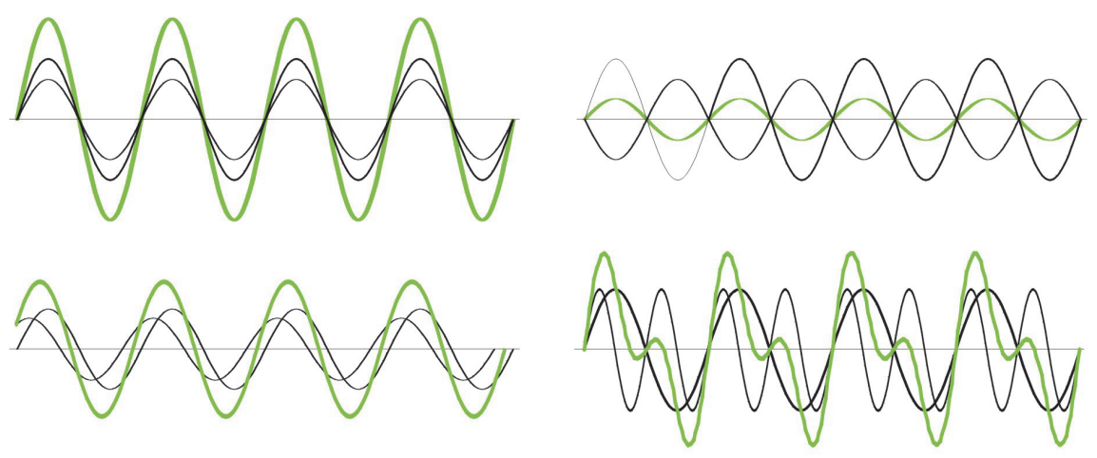
Skládání vln – Fourierův teorém
https://tomasboril.cz/fourierseries3d/
zdroj obrázku: https://fonetika.ff.cuni.cz/wp-content/uploads/sites/104/2016/06/1_zvuk.pdf
Notes:
Fourierův teorém - každá reálnou periodickou vlnu lze složit z určitého množství sin a cos složek - dílčí složky lze získat jako koeficienty Fourierových řad, výsledkem je spektrum zvuku - periodická vlna - pravidelně se opakuje (sinusová / harmonická i složená) - u řeči hovoříme o kvaziperiodických vlnách (cykly nejsou zcela totožné, mírné změny f a A) - harmonický vztah - frekvence všech složek je násobkem frekvence složky s nejnižší frekvencí - nejnižší harmonická složka je základní frekvence, f0 (také F0, f0, F0) - ostatní harmonické složky se nazývají vyšší harmonické, číslované od druhé až po n-tou - základní frekvence je frekvence opakování celé složené vlny - skládání vln - sčítáme každý bod všech dílčích vln

Slide 11
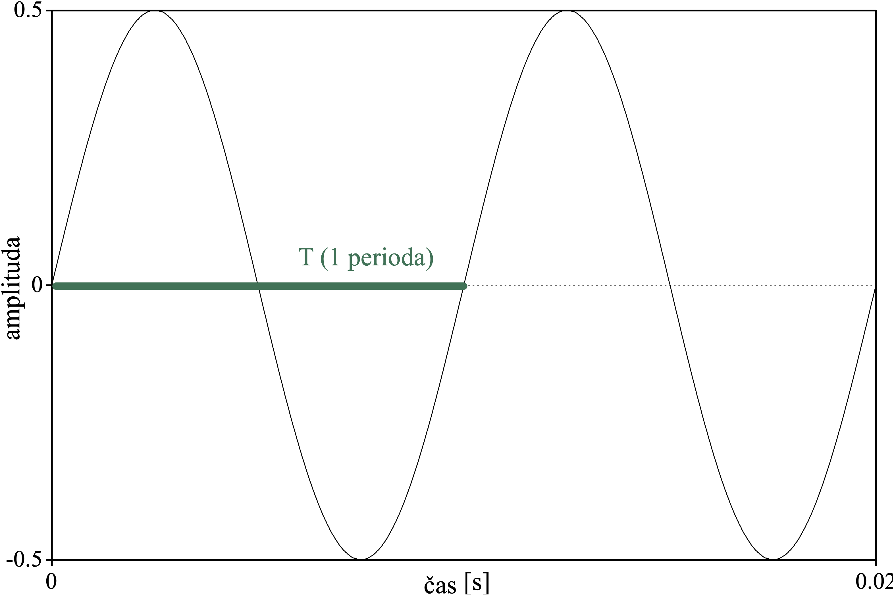
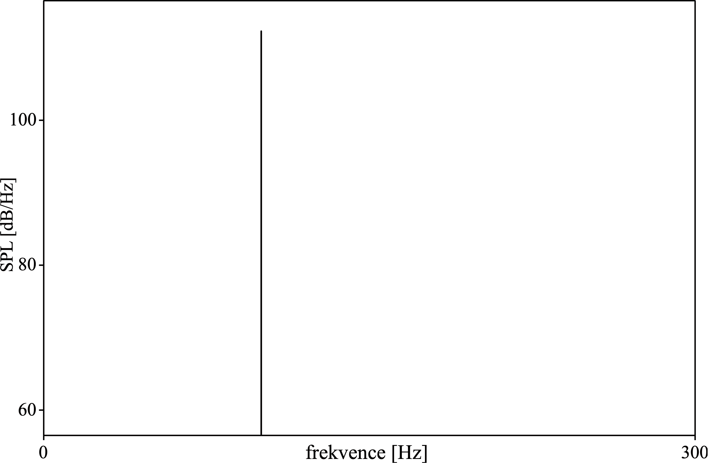
Zvuková vlna – sinusová
oscilogram
spektrum
zdroj obrázků: Hanžlová (2024). Rozvoj hlasových dovedností v oblasti řečnictví, jevištní mluvy a zpěvu z hlediska fonetiky. Diplomová práce, UK.

Slide 12
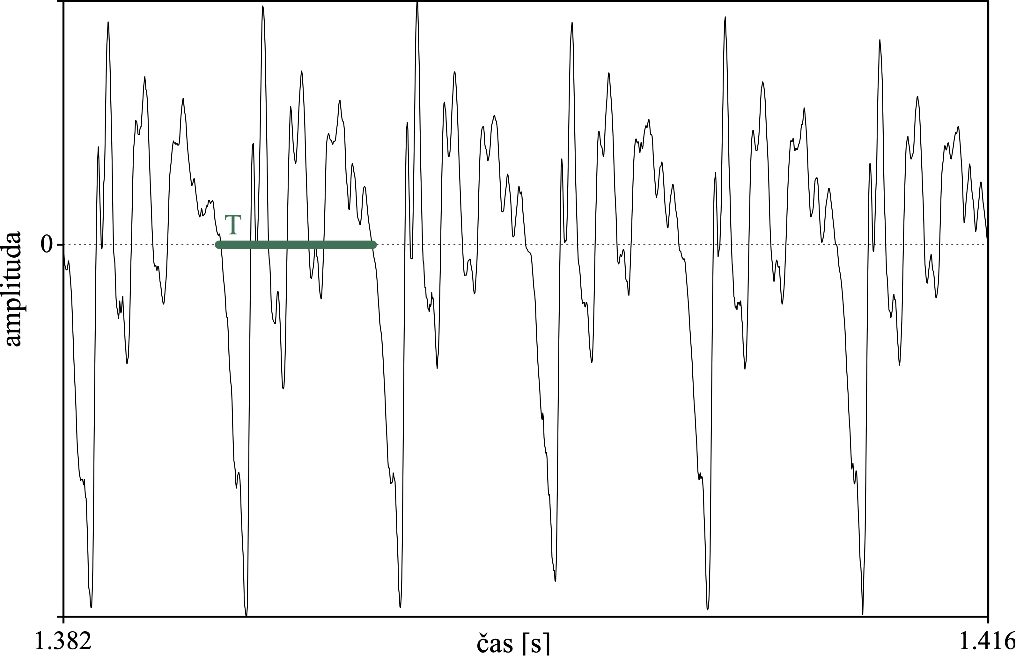
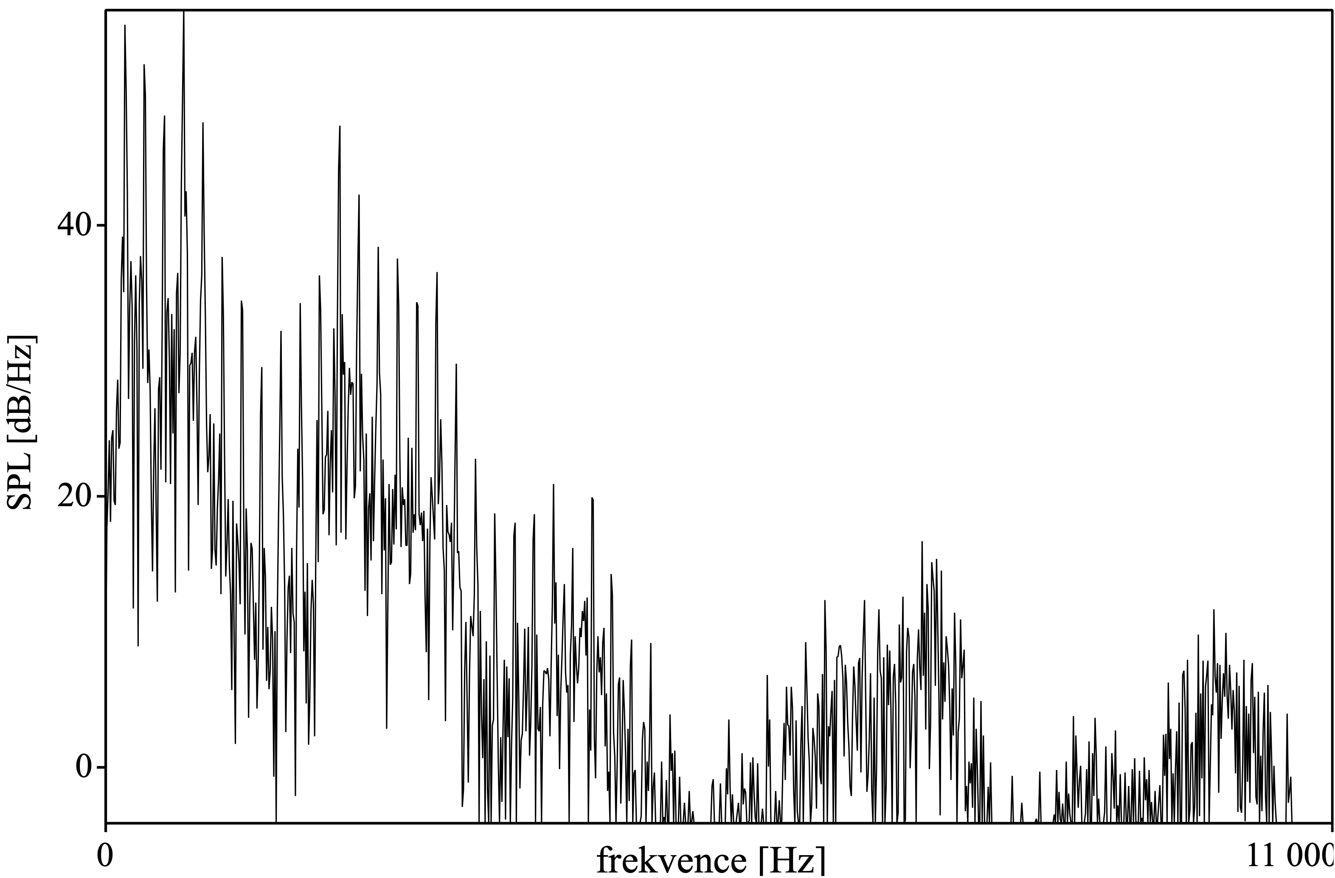
Zvuková vlna – samohláska /e/
oscilogram
spektrum
zdroj obrázků: Hanžlová (2024). Rozvoj hlasových dovedností v oblasti řečnictví, jevištní mluvy a zpěvu z hlediska fonetiky. Diplomová práce, UK.

Slide 13
Filtrová teorie produkce řeči (Fant, 1980)
formanty
zdroj obrázku: Skarnitzl et al. (2016). Zvuková báze řečové komunikace. Nakladatelství Karolinum.
Notes:
zdroj - kvaziperiodické kmitání hlasivek; netlumené hlasivky by produkovaly velmi silný zvuk - spektrum hlasivkového signálu má sklon 12 dB / oktávu
filtr - filtr nadhrtanových dutin (vokálního traktu) , který některé frekvence přenáší lépe než jiné - vokální trakt nic nezesiluje! → všechny složky zdrojového signálu jsou tlumené
radiační impedance - týká se vyzařování zvukové energie z retní štěrbiny - částečky vzduchu, které se chovají podobně jako píst, ovlivňují okolní vzduch - radiační faktor je v podstatě filtr, který vyšší frekvence zvyšuje o 6 dB na oktávu - rezonance výstupního spektra jsou superponovány na výsledný spektr. sklon 12 – 6 = 6 dB / okt.

Slide 14
Zvuková vlna – samohláska /e/
formanty
oscilogram
spektrum
zdroj obrázků: Hanžlová (2024). Rozvoj hlasových dovedností v oblasti řečnictví, jevištní mluvy a zpěvu z hlediska fonetiky. Diplomová práce, UK.

Slide 15
Výslovnost samohlásek
hlavní vliv: poloha jazyka, zaokrouhlenost rtů

Slide 16
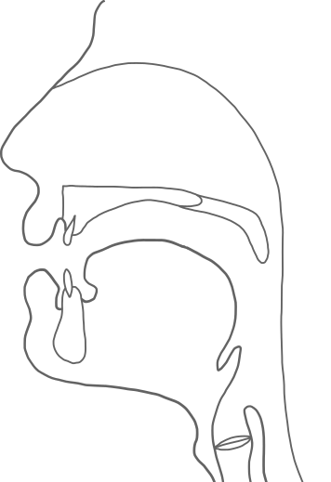
Samohlásky – poloha jazyka a formanty
zdroj obrázku: Hanžlová (2024). Rozvoj hlasových dovedností v oblasti řečnictví, jevištní mluvy a zpěvu z hlediska fonetiky. Diplomová práce, UK.

Slide 17
Formanty českých samohlásek
zdroj obrázku: https://fonetika.ff.cuni.cz/wp-content/uploads/sites/104/2016/06/5_vokaly.pdf

Slide 18
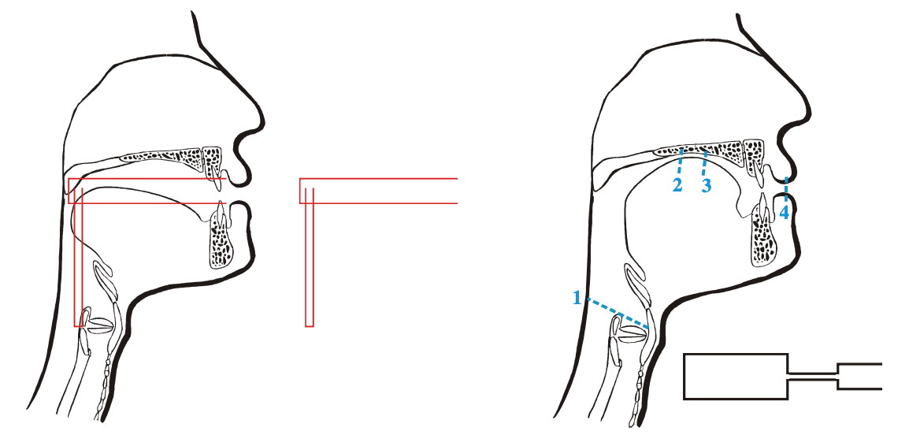
Syntéza řeči
modelování tvaru vokálního traktu
formantová syntéza → https://bbtomas.shinyapps.io/source-filter/
zdroj obrázku: https://fonetika.ff.cuni.cz/wp-content/uploads/sites/104/2016/06/5_vokaly.pdf

Slide 19
Další informace o fonetice
https://fonetika.ff.cuni.cz/
U3V FF UK: Lidská řeč pod drobnohledem

Slide 20
Fonetika na FF UK
U3V: Lidská řeč pod drobnohledem
Fonetika (Bc., Mgr., Ph.D.)
Klinická lingvistika a fonetika (Bc.)

Slide 21
Zdroje
Skarnitzl, R., Šturm, P., & Volín, J. (2016). Zvuková báze řečové komunikace: fonetický a fonologický popis řeči. Univerzita Karlova, Nakladatelství Karolinum.
Hanžlová, A. (2024). Rozvoj hlasových dovedností v oblasti řečnictví, jevištní mluvy a zpěvu z hlediska fonetiky. Diplomová práce, Univerzita Karlova. Vedoucí práce Jan Volín.
Akustika řeči. https://fonetika.ff.cuni.cz/studium/stranky-kurzu/akustika-reci/
Fourier Series 3D. https://tomasboril.cz/fourierseries3d/

